Slide 1
Nazik bağırsağın cərrahi xəstəlikləri
Nazik bağırsağın törəmələri
Tibb ü.f.d., Dosent Ədalət Məhəmmədəli oğlu RÜSTƏM
doktorant Məmmədova Sənəm Yolçu qızı
Dr.Nuranə Zahid qızı Süleymanova
ATU, I cərrahi xəstəliklər kafedrası

Slide 2
Tərifi
Nazik bağırsağın toxumasından inkişaf edən birincili və ya metastazlar nəticəsində yayılan neoplastik törəmələrdir.

Slide 3
Təsnifatı
Törəmənin xarakterinə görə
Xoşxassəli
Adenoma
Leyomioma
Lipoma
Neyrofibroma
Hamartoma
Digər
Bədxassəli
Adenokarsinoma
Karsinoid törəmələr
Qastrointestinal stromal törəmələr (QİST)
Limfoma
Metastatik

Slide 4
Rastgəlməsi
Xoşxassəli törəmələr daha çox rast gəlir.
Xoşxassəli törəmələr arasında ən çox adenoma, leyomioma, lipoma və fibromlar təsadüf olunur.
Ən çox distal ileumda, sonra proksimal yeyunumda, ən az 12BB-da müəyyən edilir.

Slide 5
Risk faktorları
Bədxassəli törəmələr üçün
Adenom
Ailəvi kanser sindromu
Digər orqanlarda kanser
Crohn xəstəliyi
immunodefisit vəziyyətlər

Slide 6
Klinikası
Kiçikölçülü törəmələr
ağırlaşmalar törətmədikdə
asimptomatik.
Böyük törəmələr
qanaxma,
KBK,
nekroz
perforasiya.

Slide 7
Diaqnostikası
Törəmələrin diaqnostikası - KT, MRT, endoskopiya, bəzən laparotomiya (laparoskopiya) + biopsiya
Lipomlar istisna olmaqla törəmələri bir-birindən görüntüləmə müayinələri ilə fərqləndirmək əksər hallarda çətin olur.
Diaqnozun verifikasiyası - histoloji müayinələr, bəzən immunohistokimya.

Slide 8
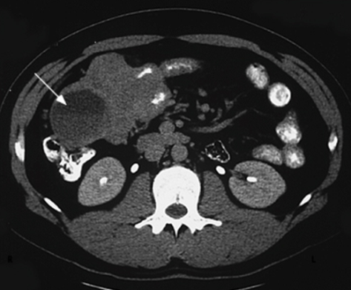
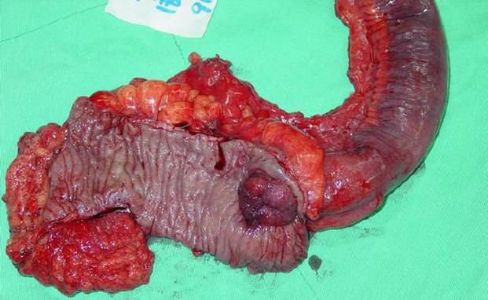
Diaqnostikası

Slide 9
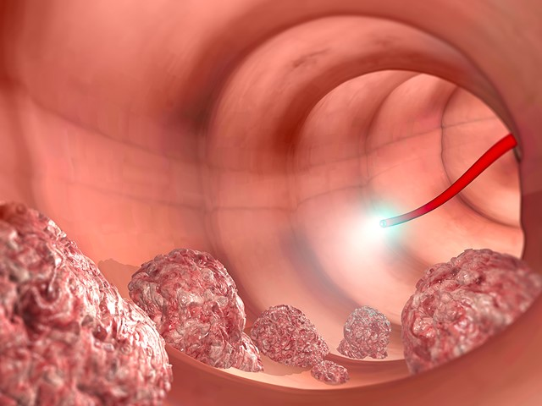
Diaqnostik əlamətlər
Asimpatomatik və ya ağırlaşma əlamətləri (ağrılar, qanaxma, -BK, perforasiya, karsinoid sindrom);
KT/MRT-də kütlə;
Endoskopik müayinədə törəmənin görünməsi və biopsiyası;
Laparotomiya (laparoskopiya) - törəmənin görunməsi və biopsiyası

Slide 10
Müalicə prinsipləri
Bədxassəli törəmələrdə - erkən müalicə və ön planda cərrahi müalicə.
Ağırlaşmalar zamanı (perforasiya, KBK, qanaxma) - palliativ xarakterli təcili cərrahi əməliyyatlar.
Xoşxassəli törəmələrin bəzilərinin malignizasiya potensialının (adenomalar), digərlərinin isə (leyomioma) bədxassəli törəmələrdən differensiasiyasının çətinliklərinə görə - eksiziya və ya rezeksiya.
Diqqət!!! Yalnız lipomalar bu qaydadan istisnadır.

Slide 11
Müalicə
Nazik bağırsaq törəmələri
Simptomatik
Asimptomatik
Təbiəti
müəyyən edilmir
Lipoma və ya hamartoma
Cərrahi və ya endoskopik çıxarma
İzləmə

Slide 12
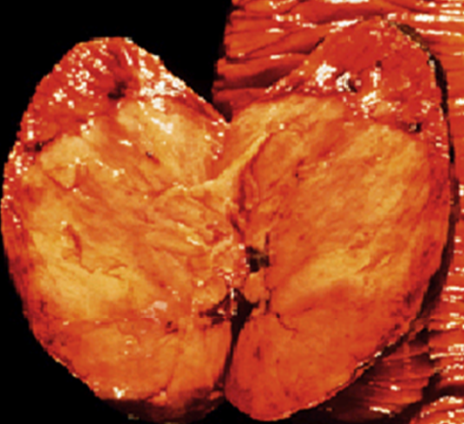
Xoşxassəli törəmələr
Leyomioma
NB-ın mezenximal hüceyrələrindən inkişaf edən və differensiasiya olunmuş saya əzələlərindən ibarət törəmələrdir. Klinik əlamətlər törətmədən böyük ölçülərə qədər böyüyürlər. Mənfəzə doğru böyüdükdə - obstruksiya, nekroz və qanaxma ilə ağırlaşırlar.

Slide 13
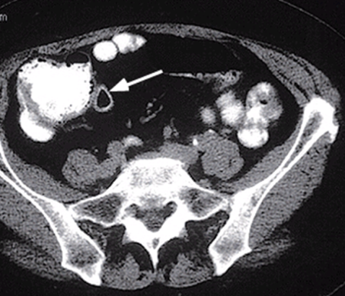
Leyomioma
Diaqnostikası - 50-60% hallarda endoskopik USM.
QİS törəmələrdən fərqləndirmək üçün - immunositokimya (leyomiomlarda CD117 antigeni neqativ, QİS törəmələrdə pozitiv olur).
Böyümə potensialına və bədxassəli törəmələrdən differensiasiyasının çətinliklərinə görə - rezeksiya məsləhətdir.

Slide 14
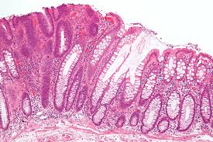
Adenoma
Selikli qişadan inkişaf edir. 3 forması: villioz; tubulyar və Burnet vəzi adenomları.
12BB-da daha çox rast gəlir. Mukozadan qabarır, çox zaman polipşəkilli və təksaylı (sporadik) olurlar. Ailəvi adenomatoz polipoz sindromunda isə çoxsaylı olurlar.
Əksər adenomalar asimptomatik gedişlidir, lakin qanaxma, KBK və Vater papillası lokalizasiyasında mexaniki sarılıqla ağırlaşırlar.

Slide 15
Adenomların müalicəsi
Malignizasiya potensialına görə adenomların çıxarılması məsləhətdir.
Kiçik adenomalar endoskopik, böyüklər cərrahi yolla xaric edilir.
Displaziya, malignizasiya əlamətləri, limfoadenopatiya, intraduktal yayılma olduqda - pankreatoduodenal rezeksiya (Wipple əməliyyatı).

Slide 16
Lipoma
Selikaltı əsas və ya seroz qişanın yağ toxumasından inkişaf edir.
Malignizasiya ehtimalı yox dərəcəsindədir.
OBB və qalça bağırsaqda çox rast gəlir.
KT/MRT-də - yağlı komponent (konqlomerat) görünməsi.
Asimptomatik formalarda izləmə.
Ağırlaşmalar zamanı - eksiziya.

Slide 17
Hamartoma
Təksaylı və ya çoxsaylı (Peutz-Jegher sindromu) olur. Peutz-Jegher sindromu - dəri və selikli qişalarda piqmentasiyalar və mədə-bağırsaq sistemində çoxsaylı poliplər).
Malignizasiya ehtimalı - çox aşağı.
Ağırlaşmaları – qanaxma, KBK.
Ağırlaşmalar zamanı - rezeksiya və polipektomiya

Slide 18
Digər xoşxassəli törəmələr
NB-da hemangioma, endometrioma, neyrofibroma, fibroma və b. xoşxassəli törəmələr rast gəlir.
Bu törəmələr qanaxma (hemangioma, endometrioma), obstruksiya (fibroma, neyrofibroma) ilə ağırlaşdıqda klinik əlamətlər meydana çıxır.
Simptomatik törəmələrin endoskopik və ya cərrahi üsullarla çıxarılması tövsiyə olunur.

Slide 19
Bədxassəli törəmələr
Adenokarsinomlar NB-da ən çox rast gələn (25-40%) bədxassəli törəmələridir. Selikli qişadan inkişaf edir, əksər hallarda (40%) OBB-da yerləşirlər.
Başlanğıcda əksər hallarda - asimptomatik gedişli.
Diaqnoz qoyulmuş xəstələrin əksəriyyətində (80%) metastazlar müəyyən edilir.

Slide 20
Adenokarsinoma
Klinika lokalizasiya və mərhələdən asılıdır. OBB lokalizasiyasında ağrılar, obstruksiya (qusma, mexaniki sarılıq) və qanaxma; distal lokalizasiyalarda - obstruksiya və arıqlama.
Diaqnostika - kontraslı KT; duodenal lokalizasiyada - duodenoskopiya və biopsiya
Müalicə - radikal rezeksiya. OBB-da - pankreatoduodenal rezeksiya və limfodisseksiya; distal ileumda - ileumun və sağ kolonun rezeksiyası, orta hissələrdə - bağırsağın və çözün limfa düyünləri ilə birgə en bloce rezeksiyası.

Slide 21
Adenokarsinoma
Proqnoz
Radikal rezeksiyadan sonra 5-illik yaşam limfa düyünlərinə yayılma olan xəstələrdə - 56%, yayılım olmayan xəstələrdə - 85%.
Metastazlar zamanı orta yaşam müddəti - 6 il.

Slide 22
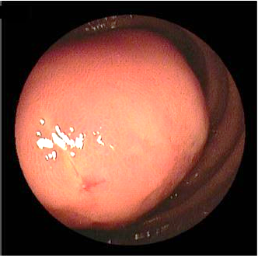
Qastrointestinal stromal törəmələr (QİST)
Mədə-bağırsaq sisteminin subepitelial toxumasından, yəni mezenximdən (stromasından) inkişaf edirlər.
2 qrupa ayrılırlar: çox rast gələn QİST-lər və az rast gələn digər törəmələr (leyomioma, leyomiosarkoma, lipoma, liposarkoma, Şvannoma, desmoid törəmələr və b.).

Slide 23
QİST
Klinikası
QİST erkən dövrlərdə - adətən asimptomatik gedişli.
Təsadüfi müayinələrdə aşkar edilirlər.
Törəmə böyük ölçülərə çatdıqda - qarında kütlə (40%), nekrozlaşdıqda - peritondaxili və ya intestinal qanaxmalar (40%) və ağrılar (20%).
Obstruksiya xarakterik deyil (şiş yumşaqdır və ekstralüminal inkişaf edir).

Slide 24
QİST
1%
40-60%
5%
25-30%

Slide 25
QİST
Diaqnostika
Kontrastlı abdominal KT ilkin metoddur.
MRT QİST-i lipomalardan fərqləndirə bilir.
Leyomiomaları digər selikaltı törəmələrdən fərqləndirmək üçün endoskpik USM ən həssas metoddur.

Slide 26
QİST
Müalicəsi – cərrahi (rezeksiya) və kimya terapiyası
Rezektabel törəmələrdə - əməliyyatönü endoskopik və ya perkutan biopsiya. Limfodisseksiyaya zərurət olmur.
Kimya terapiyası - tirozin kinaza reseptorunun inhibitorları (imitinib və ya sunitimib).

Slide 27
QİST
Diaqnozun dəqiqləşdirilməsi
Histoloji müayinə - QİST leyomiomdan fərqlənmir.
Diaqnoz - biopsiya materialının immunohistokimyası, CD₁₁₇ antigeninin və ya C-KİT mutasiyasının genetik təyini.
Biopsiya həmçinin metastatik şişlərdə kimya terapiyası növünün seçimi üçün vacibdir.

Slide 28
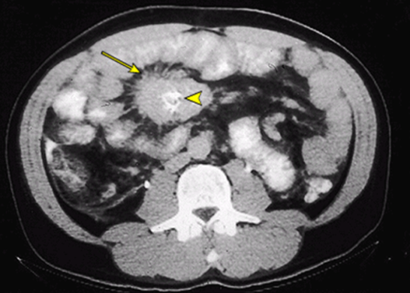
Limfoma

Slide 29
Limfoma
NB-da birincili (bağırsağın öz limfa toxumasından inkişaf edən - ekstranodal) və ikincili (limfa düyünlərindən inkişaf edən sistemik) limfomlar rast gəlir.
Birincili limfomlar dəfələrlə az təsadüf edir.
Ekstranodal limfomalar ən çox mədədə və NB-da müəyyən olunur.

Slide 30
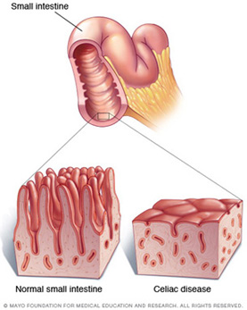
Limfoma
Etiologiyası
Qlutein enteropatiyası
İmmunosupressiya
Crohn xəstəliyi
Campylobacter bakteriyaları

Slide 31
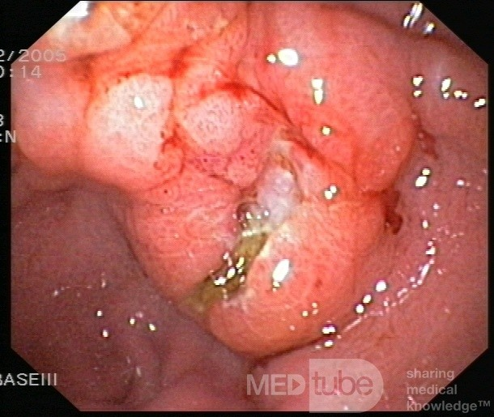
Limfoma
Klinik tipləri
İmmunoproliferativ forma - əsasən mukozaya aid limfoid toxumadan inkişaf edən B-hüceyrə limfomu (MALT-limfoma və ya MALT-oma) xeyli çox (75%) rast gəlir;
Qlutein enteropatiyasına bağlı T-hüceyrə limfoması;
Digərləri (giqant B-hüceyrə limfoması, Burkitt limfoması, follikulyar limfoma)

Slide 32
Limfoma
Klinikası
ağrı,
diareya,
malabsorbsiya,
arıqlama,
qarında kütlə,
qanaxma,
perforasiya

Slide 33
Limfoma
Diaqnozu və dəqiqləşdirməsi
KT/MRT - bağırsağın divarının qalınlaşması, bəzən kütlə görünməsi.
Endoskopik və ya cərrrahi üsulla götürülmüş biopsiya materialının histoloji müayinəsi .

Slide 34
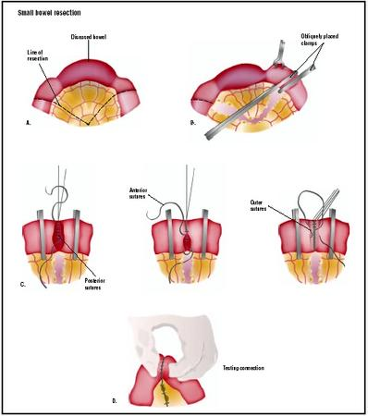
Müalicəsi
Lokal formalarda
  bağırsaq seqmentinin çözlə birgə rezeksiyası
Diffuz formalarda
  kimya- və (və ya) radioterapiya
Metastatik formalarda
  ağırlaşmaların (perforasiya, peritonit, qanaxma, BK) profilaktikası üçün bağırsağın rezeksiyası

Slide 35
Karsinoid törəmələr- NET
Karsinoid törəmələr (neyroendokrin törəmələr və ya APUD-omalar) bağırsağın selikli qişasının endokrin hüceyrələrindən (Kulchitsky, enteroxromaffin, APUD hüceyrələr) inkişaf edən törəmələrdir.
Son nomenklatura görə bu törəmələr neyroendokrin törəmələr (NET) adlandırılır.
Boşluqlu üzvlərin NET-nə karsinoid, pankreasda isə adacıq şişləri deyilir.

Slide 36
Təsnifatı
Embrional mənşəyinə görə | Ön bağırsaq”da – (bronx, ağciyərlər, qida borusu, mədə, OBB və pankreas). Karsinoid törəmələrin az hissəsi yerləşir, hormonal aktiv deyillər; “orta bağırsaq”da (soxulcanabənzər çıxıntı, acı, qalça və qalxan çənbər bağırsaq) karsinoid şişlərin əksəriyyəti (88%) yerləşir, hormonal aktivdirlər; “arxa bağırsaq”da (köndələn, enən, S-vari, düz bağırsaq və genitourinar sistem) az rast gəlir, hormonal aktivdirlər.
Hormonal aktivliyinə görə | Hormonal aktiv (karsinoid sindrom) - əsasən “orta bağırsaq” karsinoidləri; Hormonal qeyri-aktiv – “ön” və “arxa bağırsaq” karsinoidləri.
Differensiasiya səviyyəsinə görə | Yüksək differensiasiyalı; Aşağı differensiasiyalı.

Slide 37
Gedişi
“Orta bağırsaq” karsinoidlərinin əksəriyyəti hormonal aktivdirlər və 40-dan çox bioloji aktiv maddə (serotonin, P substansiyası, neyrotenzin, qastrin, somatostatin, motilin, sekretin, prostoqlandin və digər hormonlar) sintez edirlər. Qaraciyərə metastaz olduqda karsinoid sindrom inkişaf edir. “Ön” və “arxa bağırsaq”dan inkişaf edən karsinoidlər adətən az miqdarda serotonin sintez edir və nadir hallarda karsinoid sindrom törədirlər.
NB karsinoidləri kolon və appendiks karsinoidləri ilə müqayisədə daha aqressiv gedişə malikdirlər, lakin ləng böyüyürlər. Ölçüləri 1 sm-ə qədər olan törəmələrdə nadir hallarda, 1-2 sm ölçülü şişlərdə xəstələrin yarısında, 2 sm-dən böyük törəmələrin isə əksəriyyətində metastazlar aşkar edilir

Slide 38

Klinika və diaqnostika
NB-ın karsinoid törəmələri erkən mərhələlərdə təsadüfi müayinələrdə (KT, MRT və endoskopiyada kütlə) müəyyən olunur. Karsinoid törəmələrin görüntüləmə əlamətləri qeyri-spesifikdir.
Karsinoid sindrom .
Karsinoid böhran
Diaqnoz sidikdə 5-hidroksi-indol asetat turşusunun (serotoninin metaboliti) və ya qanda xromoqrafin-A-nın səviyyəsinin artması ilə dəqiqləşdirilir.
Hormonal qeyri-aktiv törəmələrin diaqnozu histoloji müayinədə neyronal enolaza enziminə görə qoyulur.
Mərhələnin təyini üçün qarın boşluğunun və ağciyərlərin KT müayinəsi vacibdir.

Slide 39
Müalicəsi
Karsinoid törəmələrin əsas müalicəsi cərrahidir.
Köməkçi vasitələr kimi kimya terapiyası,
Endovaskulyar embolizasiya üsulları istifadə edilir.

Slide 40
Proqnoz
Yerli yayılmamış törəmələrə görə bağırsağın rezeksiyasından sonra sağalma ehtimalı yüksəkdir.
Limfatik yayılma olan və radikal rezeksiya edilmiş xəstələrdə orta yaşam müddəti 15 il,
qeyri-rezektabel intrabdominal törəmələrdə 5 il,
qaraciyər metastazlarında isə 3 il təşkil edir.

Slide 41
Diqqətinizə görə təşəkkür.

Slide 42


www.bck.az
Azərbaycan Tibb Universitetinin I-Cərrahi Xəstəliklər kafedrası

